Slide 1
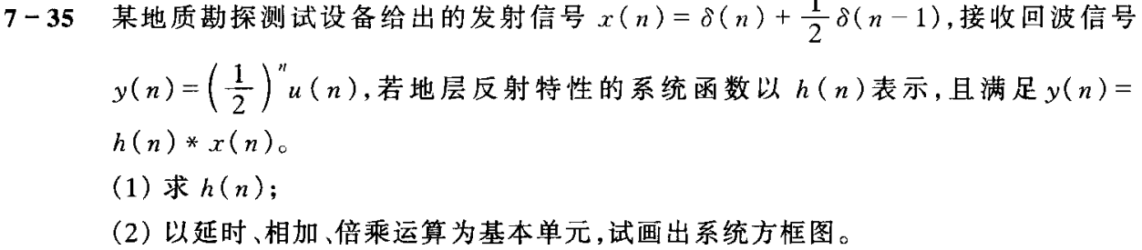

Slide 2
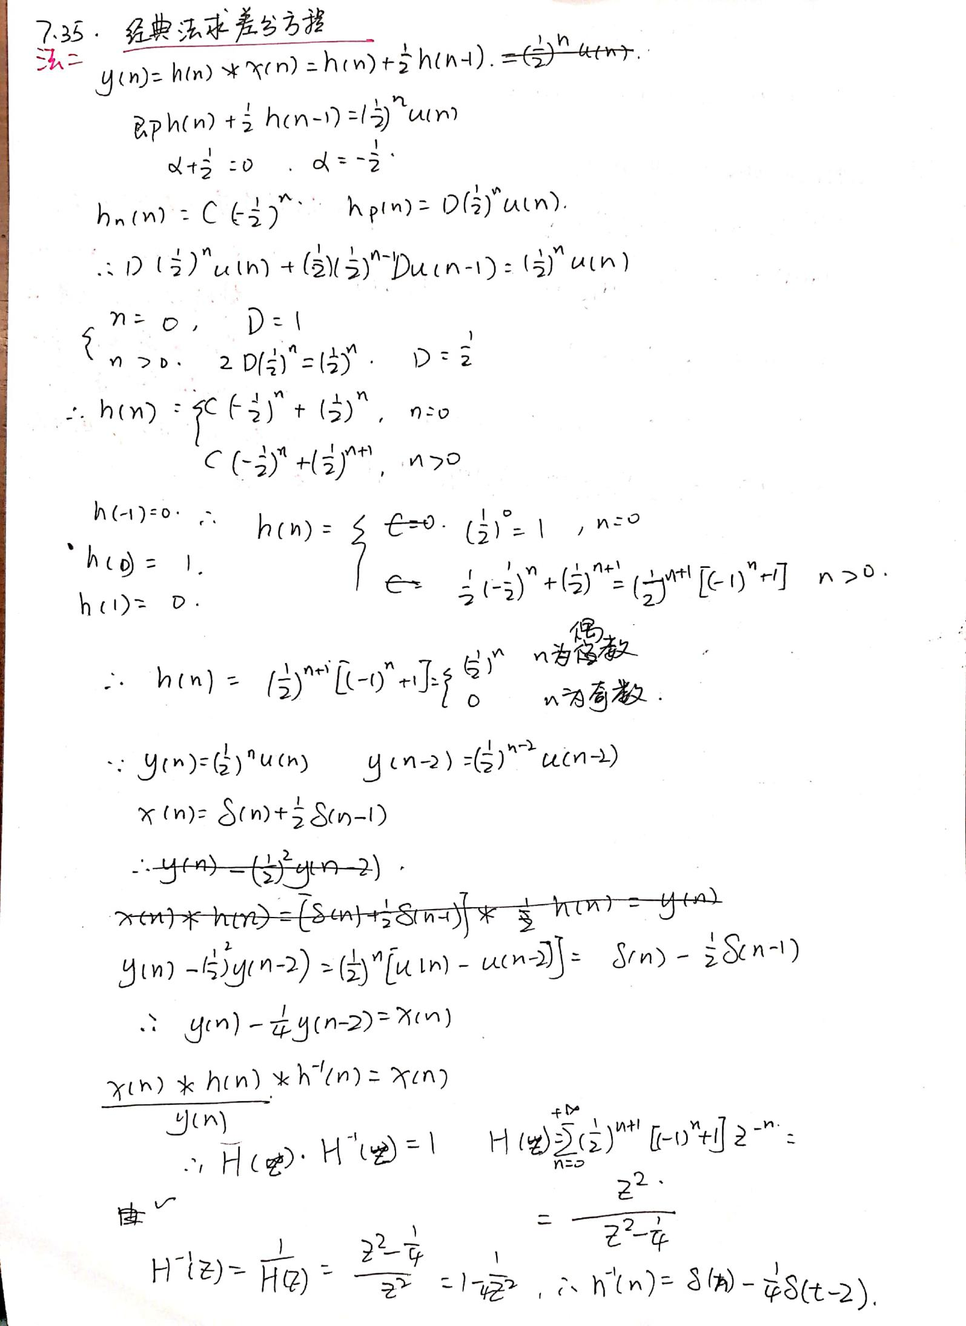

Slide 3
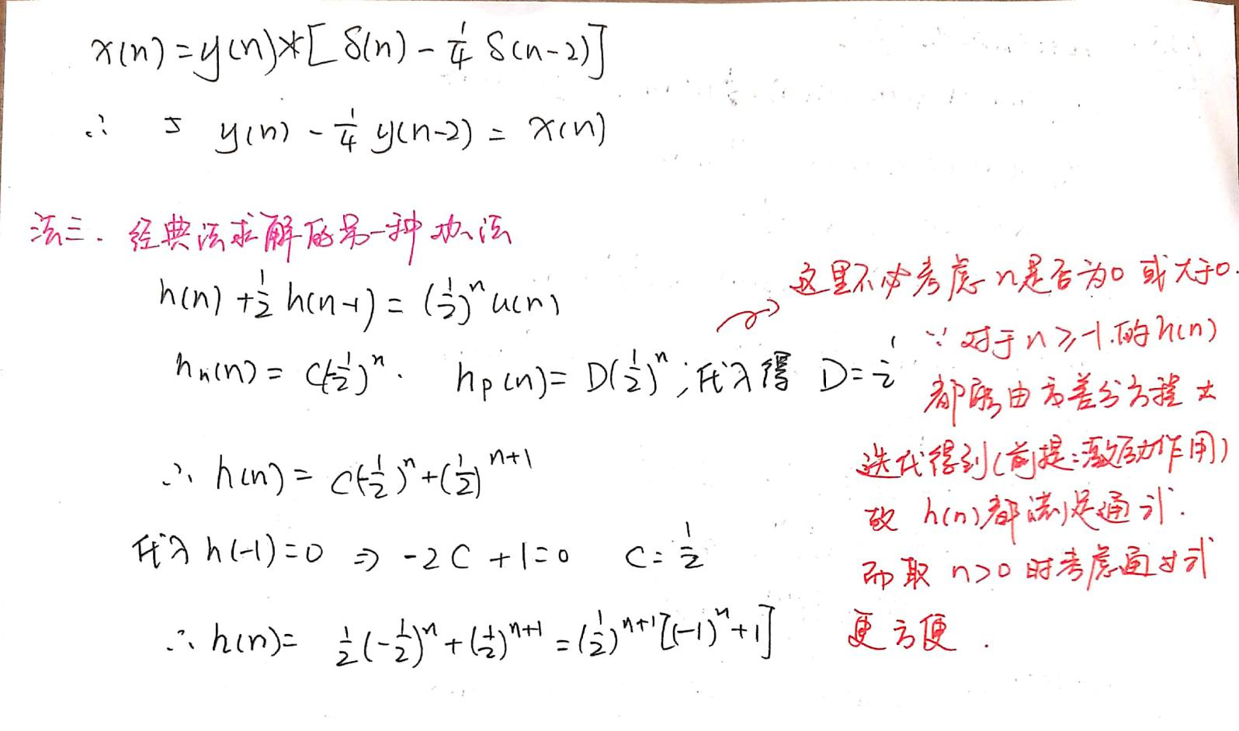

Slide 4
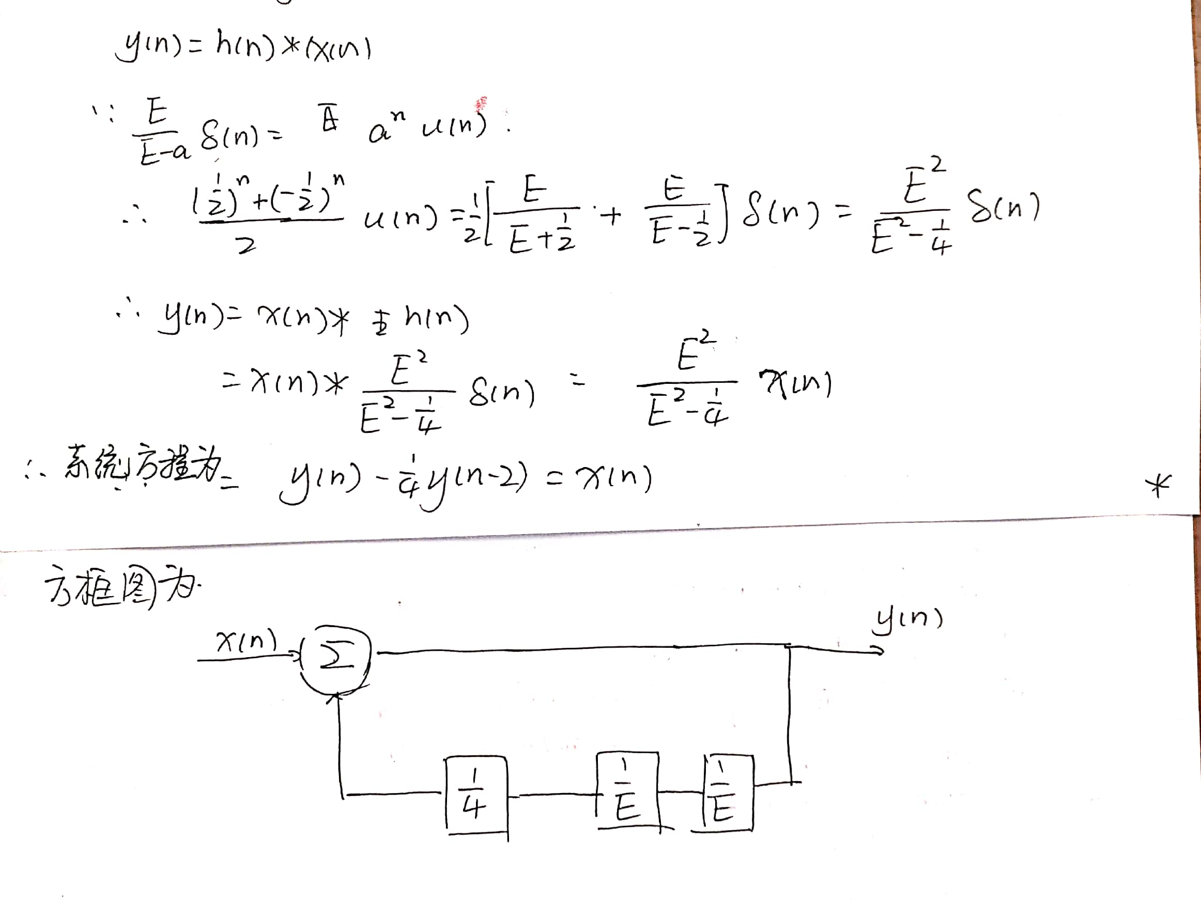

Slide 6
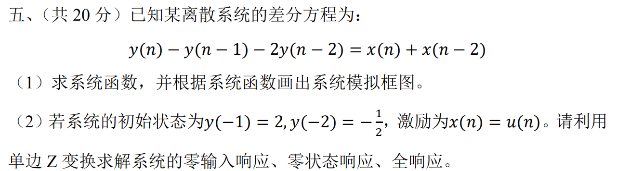

Slide 7
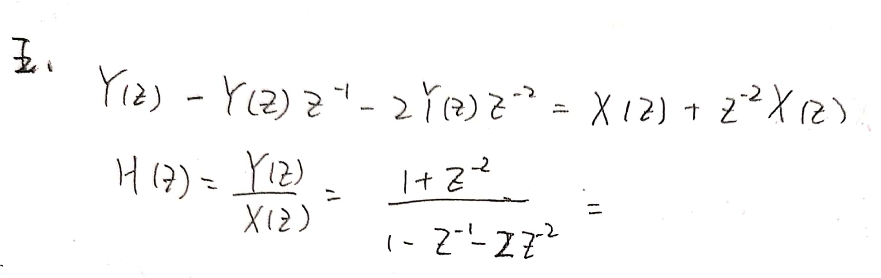

Slide 8
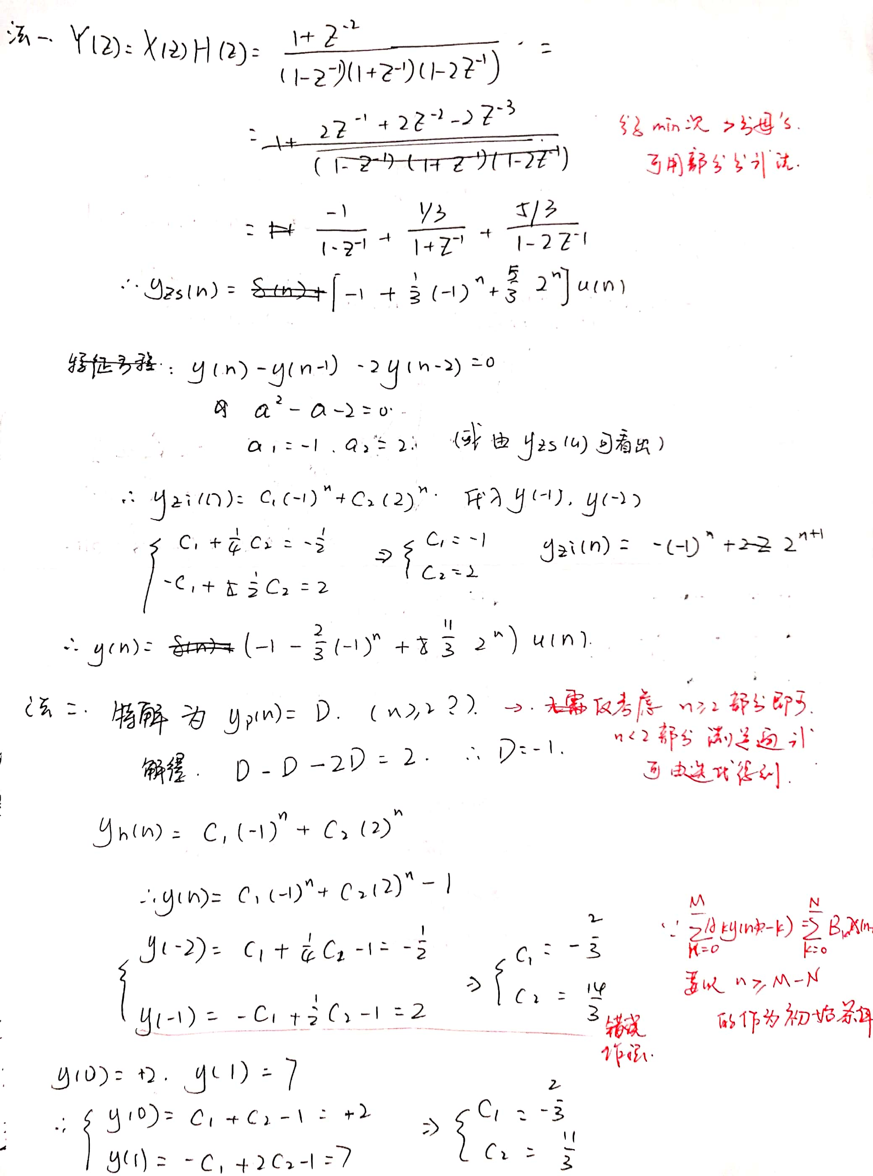

Slide 10
迭代法
yzs
H(z)
相加，代入初始条件
差分方程求解
分别求yzs，yzi
特征方程
观察H(z)齐次部分
yzi
经典法
齐次解
直接求完全解
分类讨论
特解
直接设通式

Slide 11
yzs
H(z)
分别求yzs，yzi
初始条件 y (n) 的 n 可任意选取
特征方程
观察H(z)齐次部分
yzi
经典法
齐次解
直接求完全解
分类讨论
特解
直接设通式
初始条件 y (n) 需要满足一定条件 n ≥ N-M

